Slide 1
RUANG TERBUKA KOTA
SEBAGAI
ELEMEN PERANCANGAN KOTA
MATA KULIAH PERANCANGAN RUANG LUAR
Disusun Oleh
Dwi Siswi Hariyani, S.T., M.Ars.
Week 11

Slide 2
PENSTRUKTURAN KEMBALI PEMAHAMAN RUANG
PENGERTIAN RUANG ?
TERJADINYA RUANG LUAR? MATI, TERBUKA, POSITIVE ?
KONTEKS? SKALA? LINGKUNGAN? SOSIAL BUDAYA?
KORELASI? RUANG DAN WAKTU ?

Slide 3
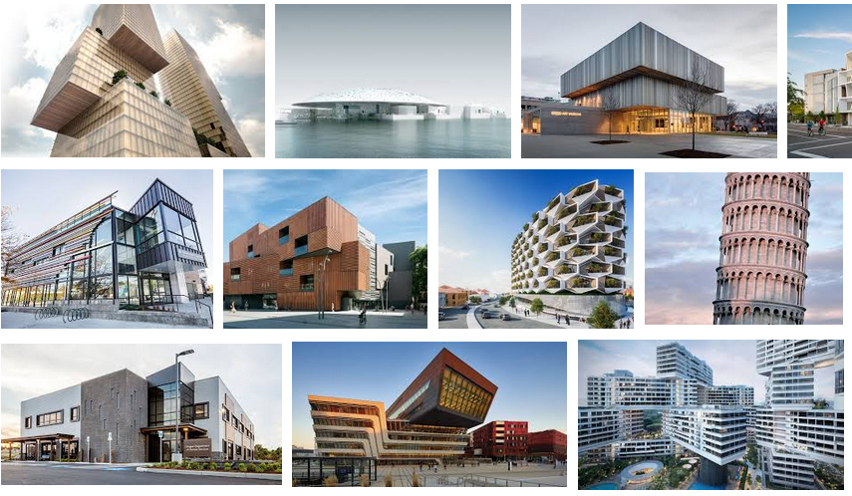

Slide 4
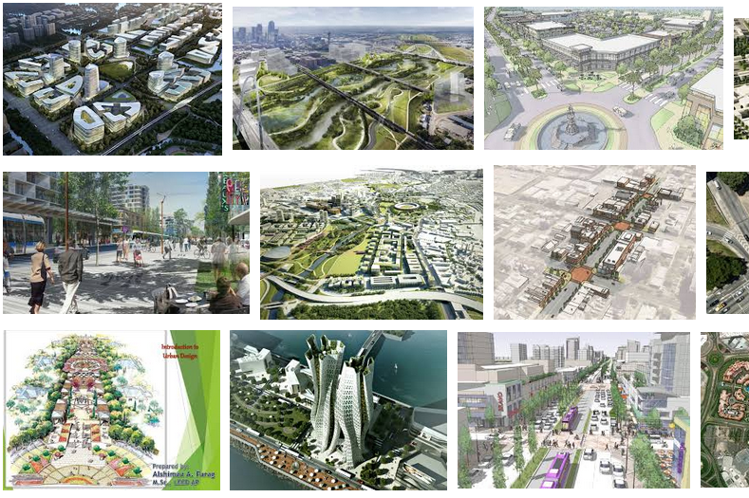

Slide 5
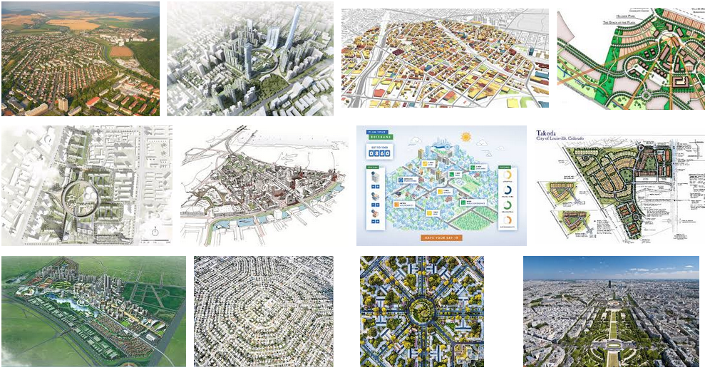

Slide 6
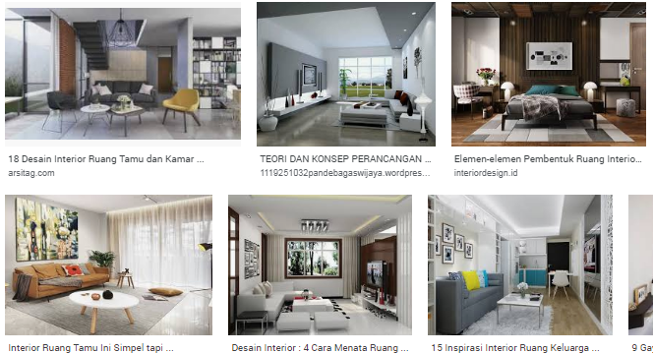

Slide 7
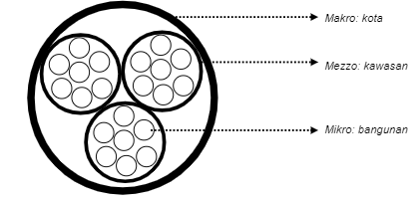

Slide 8
KONTEKS & KORELASI RUANG LUAR
KONTEKS? SKALA? LINGKUNGAN? SOSIAL BUDAYA?
KORELASI? RUANG DAN WAKTU ?

Slide 9
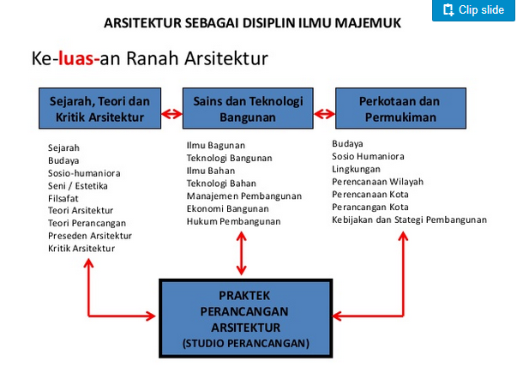

Slide 10
RUANG LUAR –
RUANG TERBUKA KOTA
SEBAGAI SALAH SATU ELEMEN DALAM “PERANCANGAN KOTA”

Slide 12
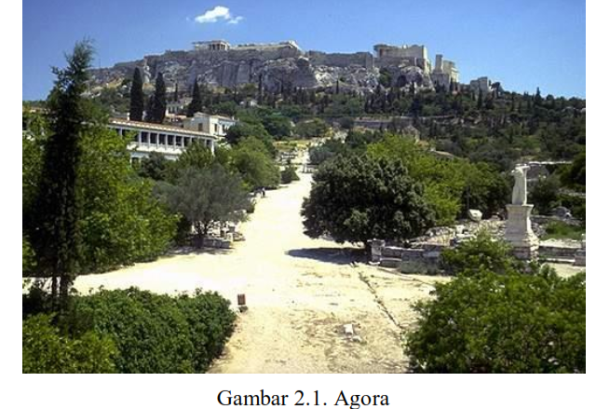
SEJARAH PERKEMBANGAN RUANG KOTA
YUNANI KUNO (900–700 SM)
Agora adalah tempat untuk pertemuan terbuka di negara-kota di Yunani Kuno.
Pada sejarah Yunani awal, (900–700 SM), orang merdeka dan pemilik tanah yang berstatus sebagai warga negara berkumpul di Agora untuk bermusyawarah dengan raja atau dewan.
Di kemudian hari, Agora juga berfungsi sebagai pasar tempat para pedagang menempatkan barang dagangannya di antara pilar-pilar Agora.
https://id.wikipedia.org/wiki/Agora
Pada dasarnya Agorae memiliki bentuk dasar kotak atau square.
fungsi utama dari agora adalah sebagai pasar (makanan, bahan pakaian, bunga dan teknologi)

Slide 13
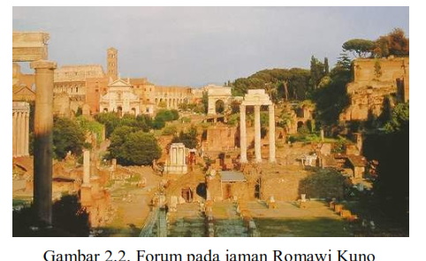
SEJARAH PERKEMBANGAN
ROMAWI KUNO (900–700 SM)
FORUM merupakan pengembangan dari Agora Yunani yang merupakan ruang luar terbuka ditengah kota sebagai civic space pasar dan tempat-tempat aktivitas komersil/ bisnis.
Pengadilan, toko-toko tua, banyak candi
Ruang di tengah alun-alun bebas dari penghalang sementara sejumlah besar monumen ditempatkan di tepi alun-alun itu.
Ruang tengah yang kosong diperuntukan untuk pertunjukan teater dan pertempuran gladiator. Perdebatan politik dan senat Romawi juga diadakan pada forum Romawi ini.

Slide 14
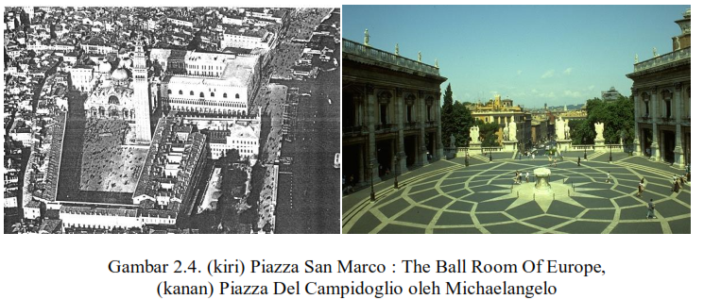
SEJARAH PERKEMBANGAN
PERIODE ABAD PERTENGAHAN (476 SM – 1350)
Kebutuhan masyarakat akan ilmu pengetahuan dan seni berkembang pesat sehingga menjadi momentum kembalinya orde klasik dimana terdapat bentuk persegi atau trapezoid, simetris bilateral dan motif arsitektur klasik yang menghiasi pinggir ruang terbuka serta penggunaan poros menuju ruang terbuka publik.
Proporsi ruang terbuka ditujukan untuk melihat bangunan publik dari jarak jauh. Ruang terbuka publik dihiasi oleh detail yang kaya dan berbagai pertunjukan seni, seperti; air mancur, patung-patung, tugu-tugu, tangga-tangga, dan perkerasan.

Slide 15
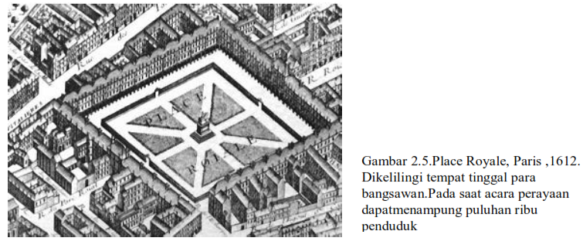
SEJARAH PERKEMBANGAN
PERIODE ABAD RENAISANCE (ABAD XIV – XVII)
Sejalan dengan kepentingan agama dan pertahanan, ruang terbuka terbentuk karena
kebutuhan akan urban void dimana jalan-jalan kota yang berliku dan sempit bermuara, bertujuan untuk tempat persiapan ibadah di gereja atau melakukan kegiatan massal , sekaligus tempat mengepung musuh yang masuk ke kota.

Slide 16
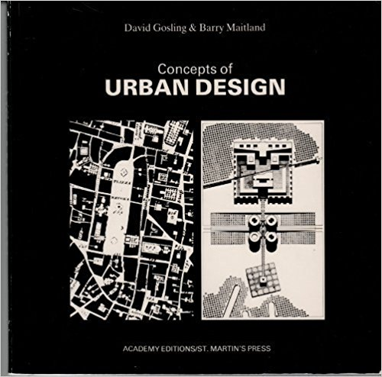
Gosling & Maitland (1984)
Urban design as bridging the gap
between planning and architecture

Slide 17
Perencanaan kota | tata guna lahan/landuse pattern & sosek
Perancangan kota – perancangan ruang publik
Arsitektur – perancangan bangunan

Slide 18
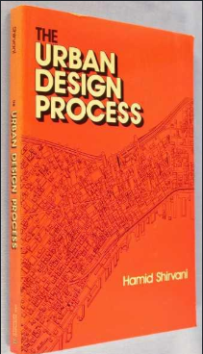
ELEMEN-ELEMEN DALAM URBAN DESIGN (HAMID SHIRVANI,1985)
Tata Guna Lahan/Land use
Bentuk & Massa Bangunan / Building Form and Massing
Sirkulasi dan Parkir/ Circulation and Parking
Ruang Terbuka Kota /Open Space
Jalur Pejalan Kaki/ Pedestrian Ways
Aktivitas Pendukung / Activity Support
Penandaan/Signane
Preservasi /Preservation

Slide 19
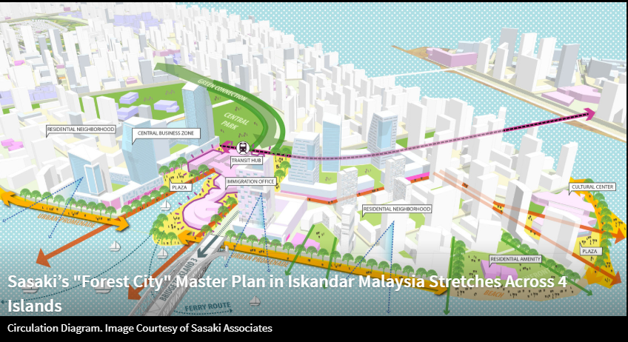
https://www.archdaily.com/781247/sasakis-forest-city-master-plan-in-iskandar-malaysia-stretches-across-4-islands/56ab7731e58ecee7e100038e-sasakis-forest-city-master-plan-in-iskandar-malaysia-stretches-across-4-islands-image

Slide 20
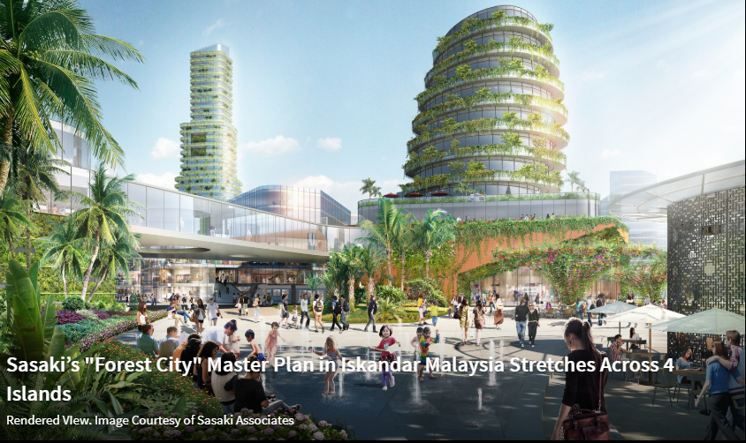

Slide 21
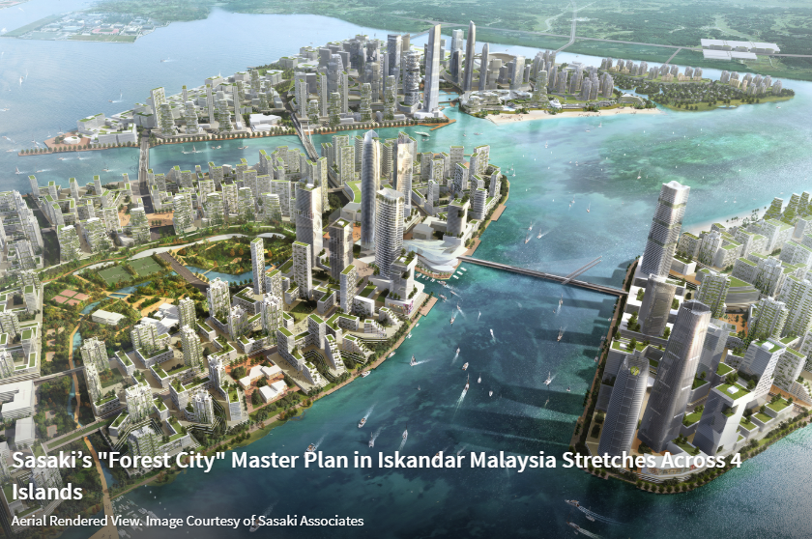

Slide 22
OPEN SPACE, URBAN SPACE & PUBLIC SPACE
Spreiregen (1965)
jika ruang tersebut pembatasnya didominasi oleh unsur alam (natural), maka ruang yang terbentuk di sebut open space.
Sedangkan jika material pembatasnya didominasi oleh unsur buatan (urban mass), maka ruang yang terbentuk disebut urban space.
Urban space yang juga memiliki karakter open space, biasanya juga disebut dengan istilah urban open space.
Public space
Merupakan suatu ruang yang terbentuk atau didesain sedemikian rupa sehingga ruang tersebut dapat menampung sejumlah besar orang (public) dalam melakukan aktifitas-aktifitas yang bersifat public sesuai dengan fungsi public space.

Slide 23
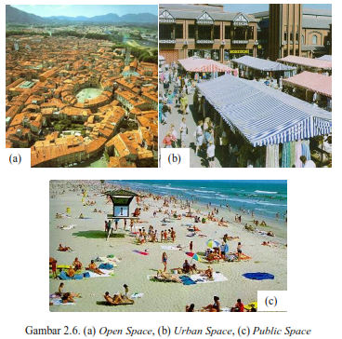
Which one?
Open space
Urban space
Public space

Slide 24
Perancangan ruang kota dan arsitektur
TUGAS PRL WEEK 11. (tugas individu –logbook)
RUANG TERBUKA KOTA SEBAGAI ELEMEN PERANCANGAN KOTA
Jelaskan kenapa perancangan kota disebut sebagai perluasan bidang arsitektur?
Jelaskan tentang “ruang terbuka kota sebagai elemen perancangan kota”?
Ruang terbuka kota
Ruang kota merupakan suatu ruang yang terbentuk oleh elemen-elemen pembentuk kota, baik alami maupun buatan. Apa yang anda ketahui mengenai fungsi ruang kota ini dan apa yang harus kita perhatikan agar menjaga kualitas ruang kota tetap baik?
Ruang terbuka kota pada jaman yunani kuno disebut agorae. Apa bentuk dasar ruang terbuka tersebut, dan apa saja fungsi yang dapat dimanfaatkan di ruang terbuka publik ini?
Jelaskan keterkaitan antara open space, urban space dan public space. Jelaskan karakter ruang kota di sekitar UPJ - BXC berdasarkan pengertian ini.

